Slide 1



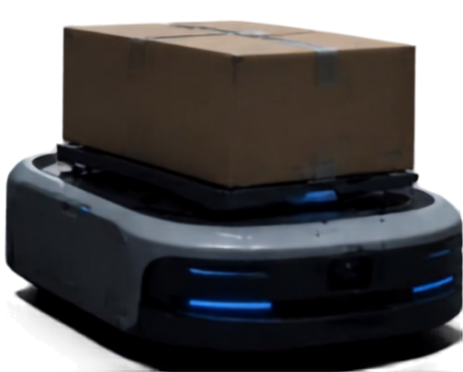
AI 스마트
물류창고
관제 시스템
프로젝트 소개
NVIDIA Isaac Sim-Omniverse 기반
가상 물류환경과 On-Premise LLM 활용
재고, 주문, AMR, 작업, 이벤트를
통합 관리하고 자연어 지시와
운영정보 조화를 지원합니다
2026-09-07 | 발표자명

Slide 2
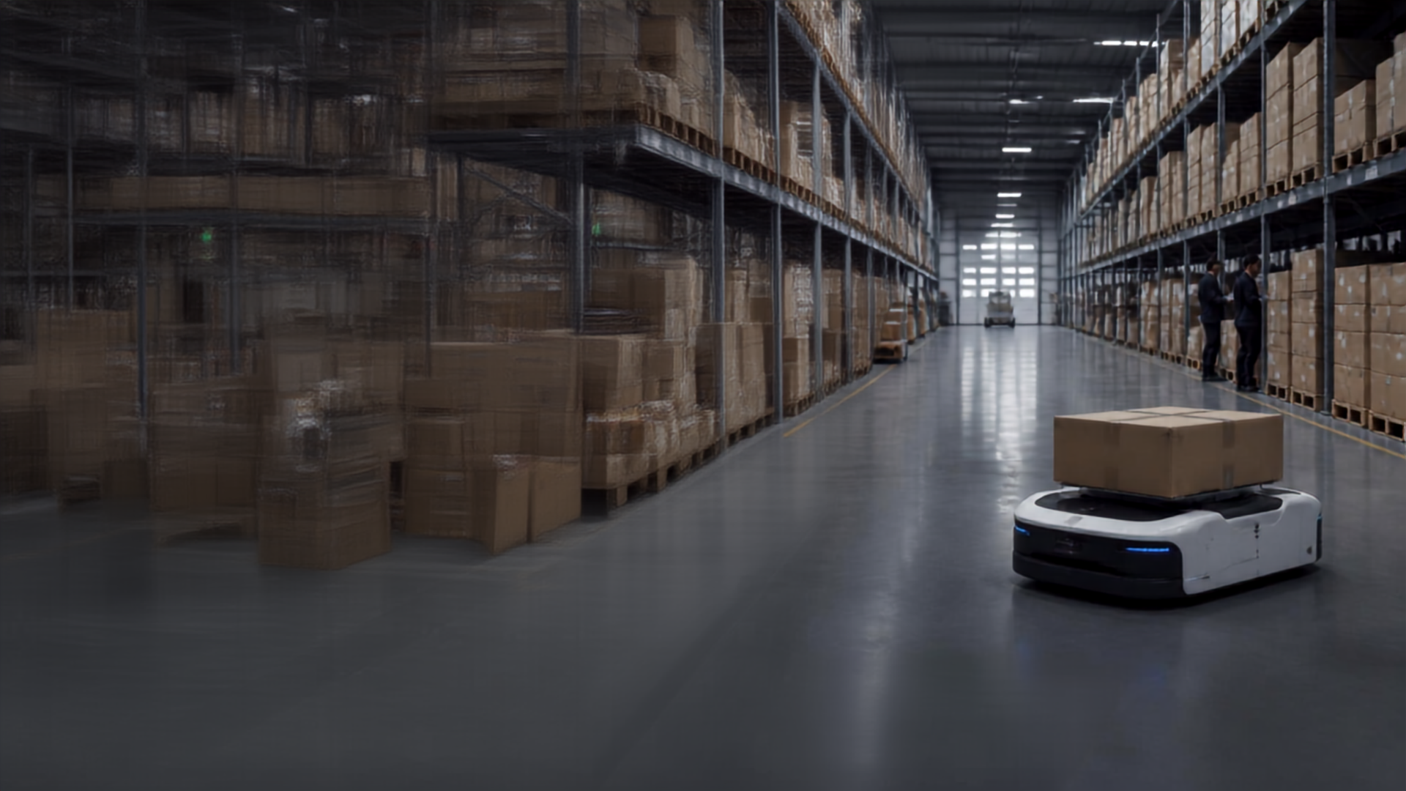


문제와 목표
복잡한 물류창고 운영의 비효율싱과
데이터 단절 문제
통합 관리
가상 물류현경과 On-Premise LLM으로
재고, 주문, AMR, 작업, 이벤트를 통합 관리
지능형 운영 지원
자연어 지시를 지원하고
실시간 운영정보를 조화
재고
AMR
작업
실시간 가시성 확보
효율적 이동과 관제
지능형 작업 관리

Slide 3

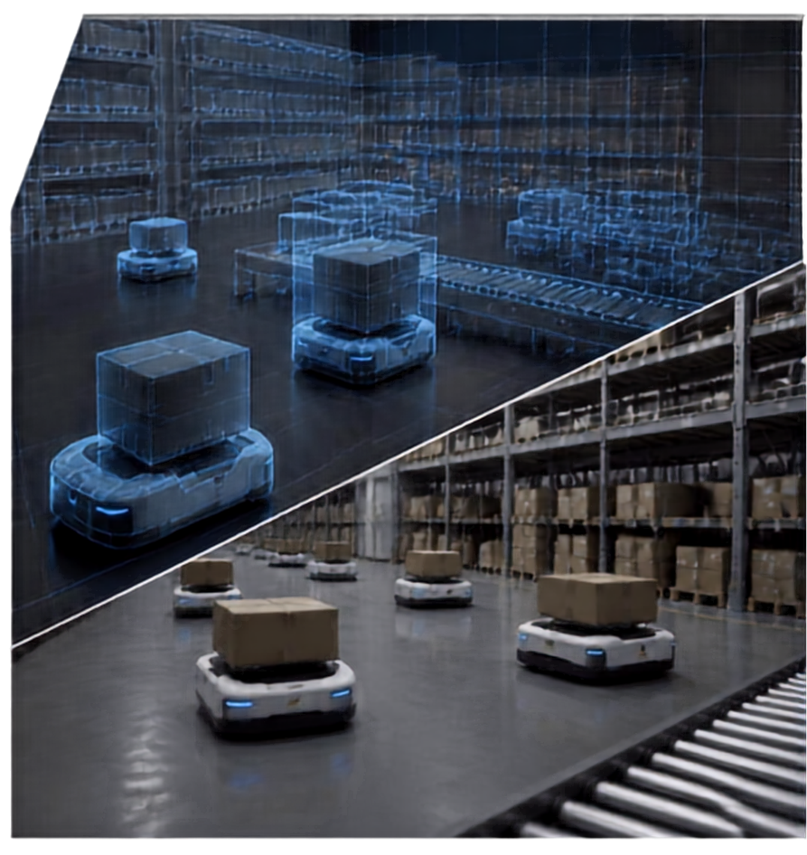







벤치마킹과 방향성
NVIDIA Isaac Sim과 Omniverse 기반
물류·로봇 시뮬레이션으로
스마트 물류창고 운영을 혁신합니다
가상 환경
실제 운영
동합 인사이트
NVIDIA Isaac Sim
-Omniverse
실시간 데이터로
운영을 모니터링하고
시뮬레이션과 실제
운영 데이터를 통합해
물류창고와 로봇을
정밀하게 시뮬레이션
지속적으로 최적화
더 나은 의사결정 지원
가상과 헌실의 데이터 통합이
정확한 예측과 운영 최적화를 가능하게 합니다

Slide 4

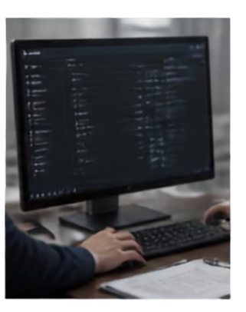
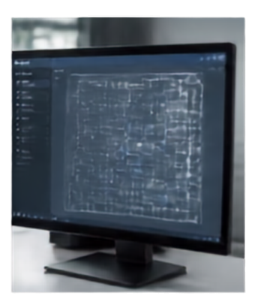
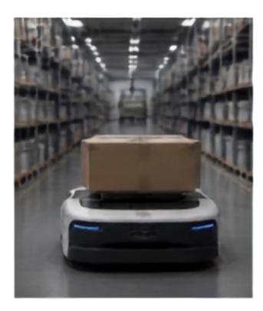
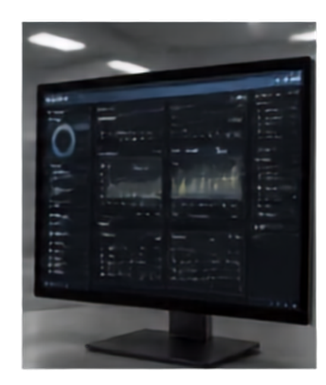
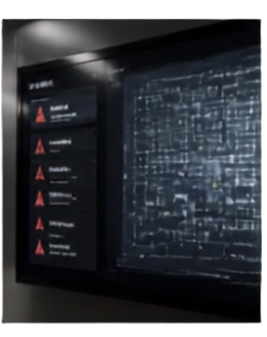




통합 운영 모델
재고, 주문, AMR, 작업, 이벤트를 하나의 흐름으로 연결해
실시간 가시성과 만첩한 의사결정을 실현합니다.
01
02
03
04
05
주문 접수
작업 생성 및
AMR 배정
AMR 이동 및
작업 수행
상태 업데이트 및
이력 저장
이벤트 모니터링 및 재계획

Slide 5

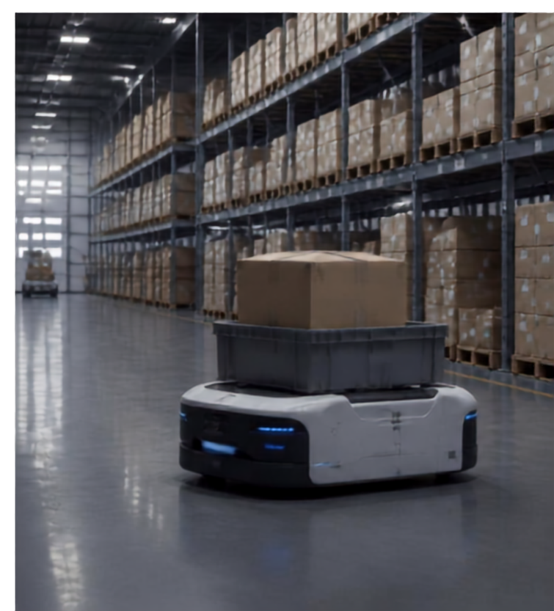










데이터 및 기능 구조
핵심 데이터와 기능을 통합 관리하여 운영을 최적화합니다
01
물품/재고 및 보관구역 관리
실시간 재고 현황과 보관 위치를 통합 관리
02
입고·출고 주문 상태 및 우선순위 관리
주문 흐롬과 우선왕위를 기반으로 효율적 처리
03
AMR 상태 및 작업 배정
위치, 배티리, 운행 상태를 모니티링하고 작업을 배정
04
운영 이벤트 및 장애 관리
장애물 감지와 이벤트를 실시간으로 관리
05
작업 이력 및 추적 관리
작업 이력을 기록하고 추적하여 투명성 확보

Slide 6













자연어 지시와 On-Premise LLM 원칙
“긴급 출고부터 처러하고
배티리 20% 이하 로봇은 제외해”
On-Premise
자연어 지시를 이해해
자연어 지시
On-Premise LLM
백엔드 서비스
작업 목표, 조건, 우선순위를 추출합니다
MariaDB
의도 이해
작업계획 수립
제계해
업무 로직
데이터 처리
계산 수행
On-Premise LLM이 계획을 수립하고
예: “건급 출고부터 저리하고
배티리 20% 이하
로봇은 제외해“
제고, 주문, AMR,
작업, 이벤트 데이터
고수준 작업계획과 재계획을 담당합니다
내부 시스템이 실행을 지원합니다
MariaDB와 밵엔드가 실제 데이터 조회와
계산을 수행합니다
데이터 외부 전송 차단 · 내부 보안 유지
모든 처리는 내부에서
데이터 외부 전송을 차단하고 보안을 유지합니다

Slide 7

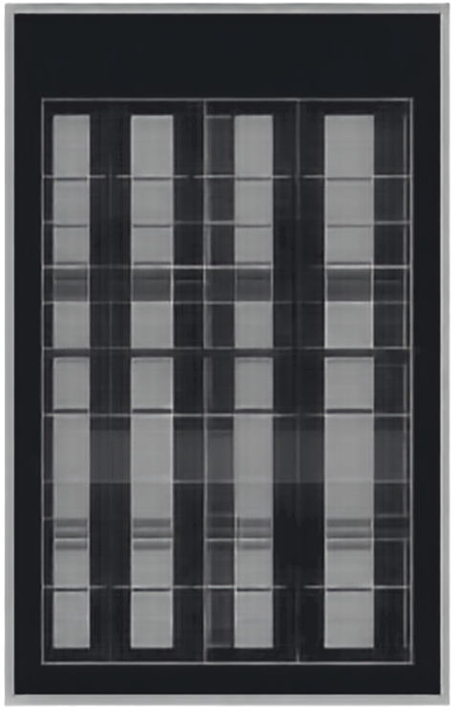



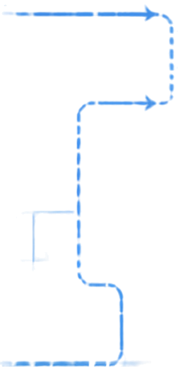
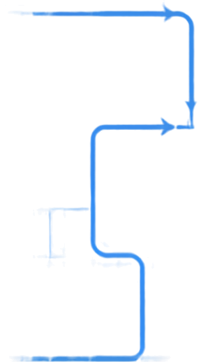










재계획 및 안전 관리
변경 전 계획
변경 후 계획
실시간 상황 변화에 따라
작업 계획을 자동으로 재계획
AMR 재배정과 우회 경로 적용으로
운영 중단 최소화
충돌 방지 및 긴급 정지는
사전 정의 알고리즘이 제어
변경 전후 계획과 이벤트 이력을
추적·관리
상황 변화 감지
재계획 실행
안전 제어
이력 관리
장애물, 통로차단, 배터리 부족,
긴급 주문
AMR 재배정 및
우회 경로 적용
충돌 방지 알고리즘 및
긴급 정지
변경 전후 계획과 이벤트
이력 추적·관리

Slide 8

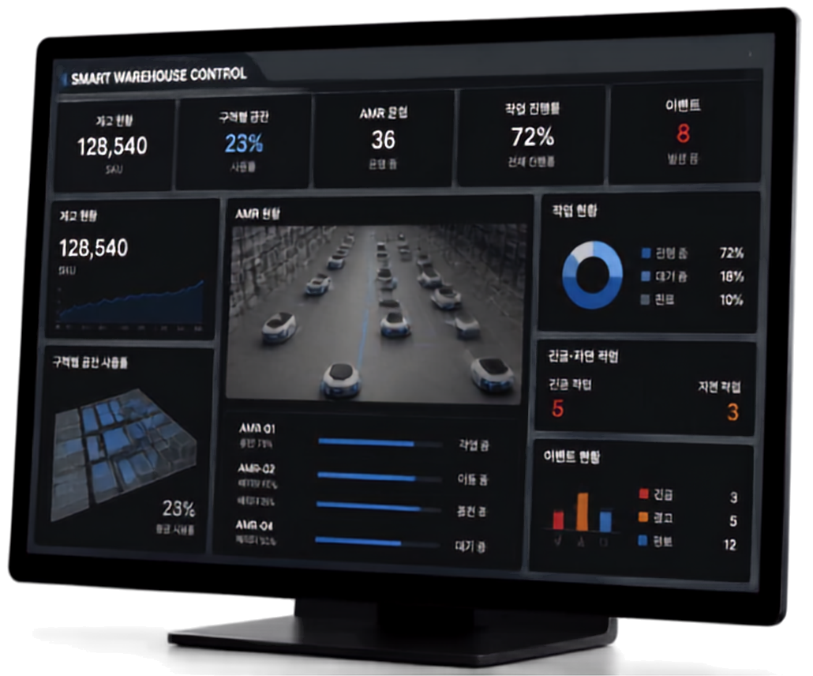



실시간 관제 및 분석, 기대효과
실시간 재고와 구역별 공간, AMR 현황을 한눈에
작업 진행-대기-완료, 긴급-지연 작업과 이벤트를 즉시 파악
일/주/월 처리량, 재고 변동, 작업 성과를 분석
자연어 지시와 운영정보 조회로 빠로게 의사결정
예: "오늘 처리되지 않은 긴급 출고 보여줘"
운영 가시성 항상
생산성 증대
의사결정 가속화
지속 확장
기대 효과
작업 최적화와
지원 활용 극대화
데이터 기반 분석과
자연어 조회 지원
다양한 시스템 연계와 지능형 기능 고도화
실시간 통합 관제로 현황 파악 시간 단축

